Slide 1
因子分析
Factor analysis

Slide 2
因子分析的基本思想
因子分析是根据相关矩阵内部的依赖关系，把一些具有错综复杂关系的变量综合为数量较少的几个因子。通过不同因子来分析决定某些变量的本质及其分类的一种统计方法。
简单地说，就是根据相关性大小把变量分组，使得同组内的变量之间相关性较高，不同组的变量相关性较低。每组变量代表一个基本结构，这个基本结构称为因子。

Slide 3
通过因子分析，能减少变量的数量
大批量的变量
少量的基本特性
通过因子分析，数据的基础结构被抽象出来
可以利用因子分析得出的结果，进行其他的统计分析
回归分析：寻找关键的驱动因素
聚类分析：把目标分类为某些特征更加相似的细分群体

Slide 4
例如
某公司与48名申请工作的人进行面谈，然后就申请人十五个方面进行打分，这十五个方面分别是：申请书的形式、外貌、学术能力、讨人喜欢的能力、自信心、洞察力、诚实、推销能力、经验、工作积极性、抱负、理解能力、潜力、入围公司的强烈程度、适应性。这15个方面可归结为应聘者的外露能力、经验、讨人喜欢的能力、专业能力这4个方面。

Slide 5
因子分析(factor analysis)是一种数据简化的技术。它通过研究众多变量之间的内部依赖关系，探求观测数据中的基本结构，并用少数几个假想变量来表示其基本的数据结构。这几个假想变量能够反映原来众多变量的主要信息。原始的变量是可观测的显在变量，而假想变量是不可观测的潜在变量，称为因子。
例如，在企业形象或品牌形象的研究中，消费者可以通过一个有24个指标构成的评价体系，评价百货商场的24个方面的优劣。

Slide 6
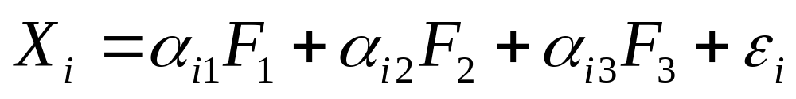



但消费者主要关心的是三个方面，即商店的环境、商店的服务和商品的价格。因子分析方法可以通过24个变量，找出反映商店环境、商店服务水平和商品价格的三个潜在的因子，对商店进行综合评价。而这三个公共因子可以表示为：
称 是不可观测的潜在因子。24个变量共享这三个因子，但是每个变量又有自己的个性，不被包含的部分 ，称为特殊因子。

Slide 7
注意：
因子分析与回归分析不同，因子分析中的因子是一个比较抽象的概念，而回归因子有非常明确的实际意义。
主成分分析分析与因子分析也有不同，主成分分析仅仅是变量变换，而因子分析需要构造因子模型。
主成分分析：原始变量的线性组合表示新的综合变量，即主成分。
因子分析：潜在的假想变量和随机影响变量的线性组合表示原始变量。

Slide 8



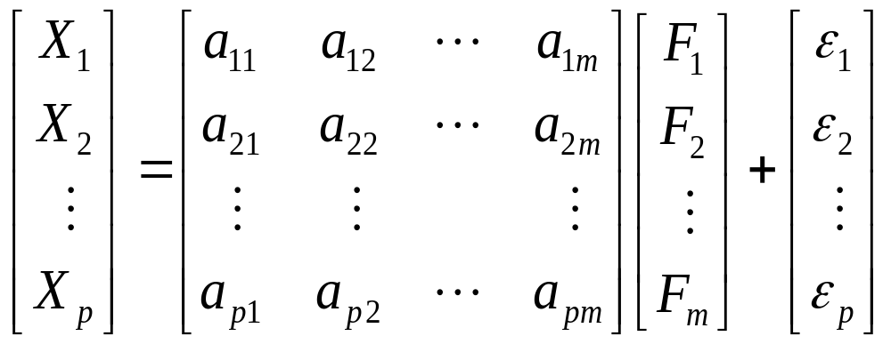
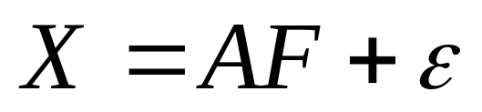
第二节 因子分析模型
一、数学模型
设 个变量，如果表示为

Slide 9
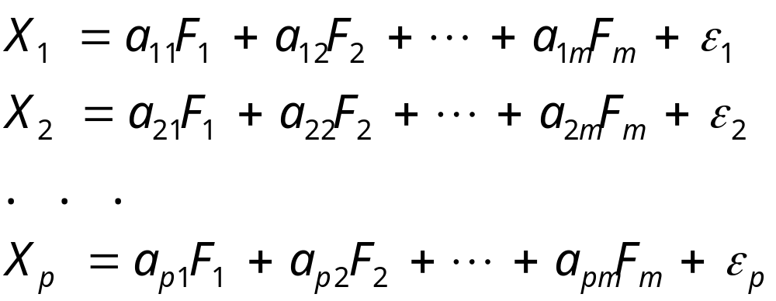
因子模型

Slide 10




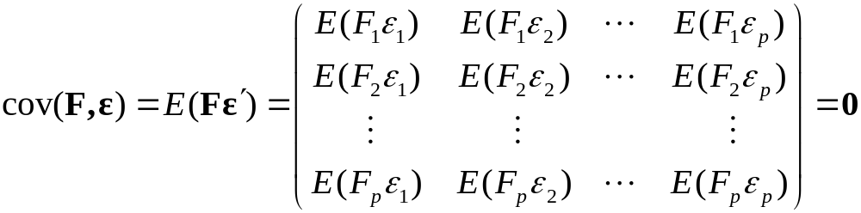
称为 公共因子，是不可观测的变量，他们的系数称为因子载荷。 是特殊因子，是不能被前m个公共因子包含的部分。并且满足：
即 不相关；

Slide 11

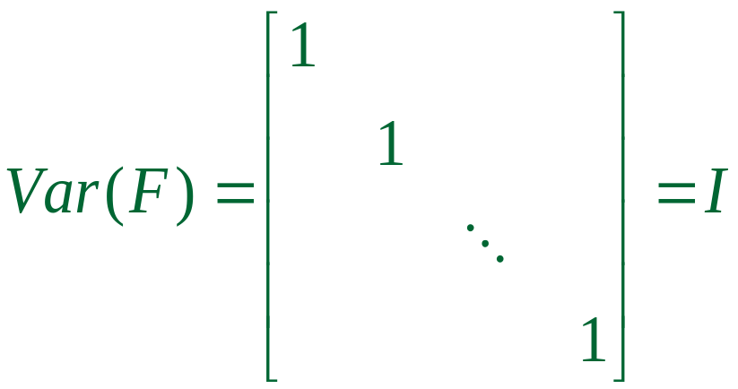
即 互不相关，方差为1。

Slide 12
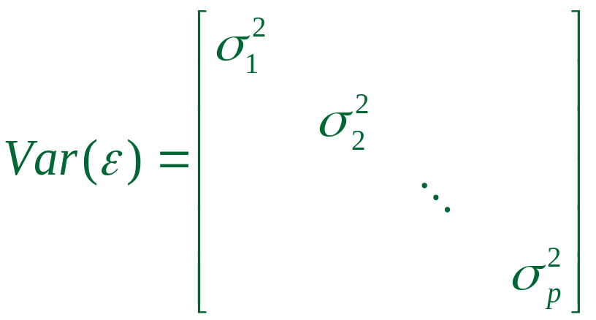

即互不相关，方差不一定相等， 。

Slide 13
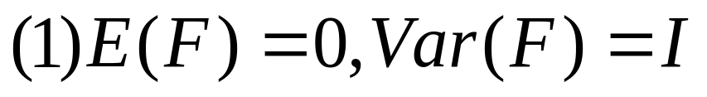
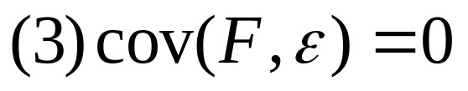
用矩阵的表达方式

Slide 14


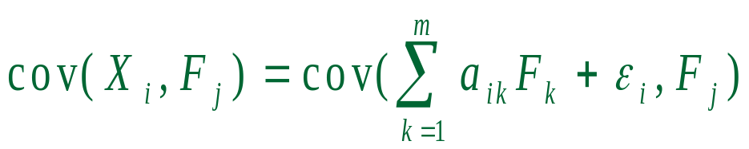
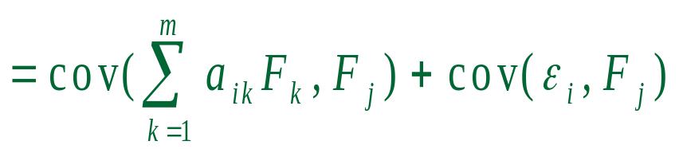
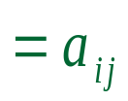
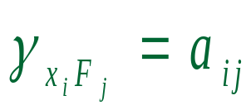
三、 因子载荷矩阵中的几个统计特征
1、因子载荷 a_{ij} 的统计意义
因子载荷 是第i个变量与第j个公共因子的相关系数
模型为
根据公共因子的模型性质，有
（载荷矩阵中第i行，第j列的元素）反映了第i个变量与第j个公共因子的相关性。绝对值越大，相关的密切程度越高。

Slide 15
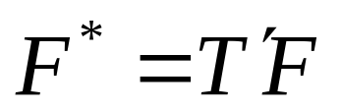
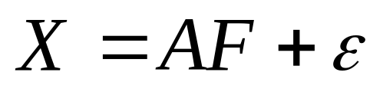
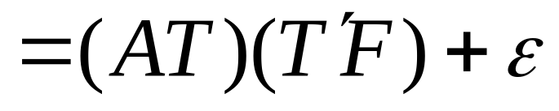
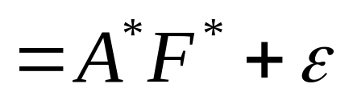
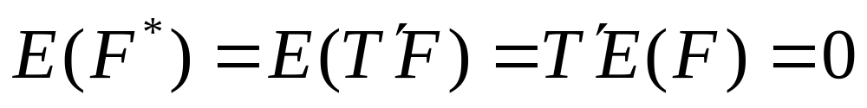
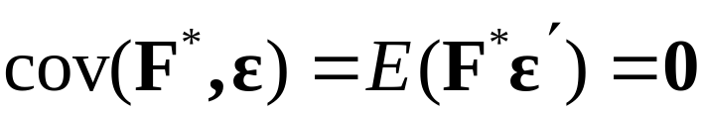
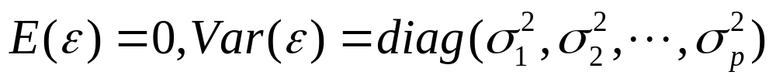
因子载荷不是惟一的
设T为一个p×p 的正交矩阵，令A*=AT， ，则模型可以表示为
且满足因子模型的条件

Slide 16

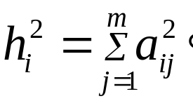

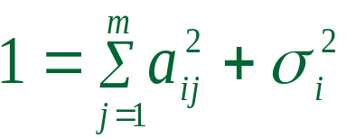
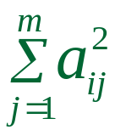

2、变量共同度的统计意义
定义：变量 的共同度是因子载荷矩阵的第i行的元素的平方和。记为
统计意义：
两边求方差
所有的公共因子和特殊因子对变量 的贡献为1。如果 非常靠近1， 非常小，则因子分析的效果好，从原变量空间到公共因子空间的转化性质好。

Slide 17

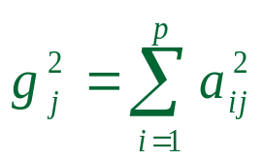



3、公共因子 方差贡献的统计意义
因子载荷矩阵中各列元素的平方和
称为 对所有的 的方差贡献和。衡量
的相对重要性。

Slide 18
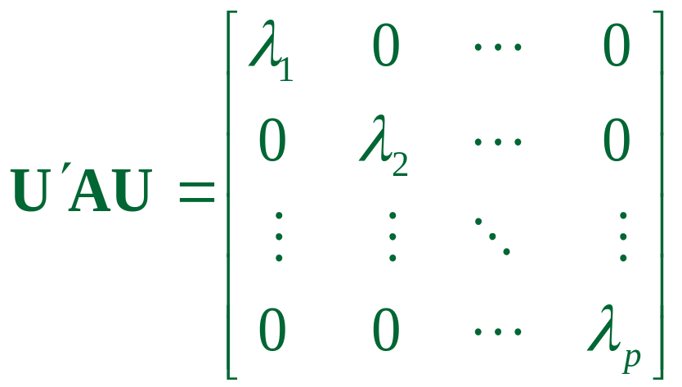


一、两个线性代数的结论
1、若A是p阶实对称阵，则一定可以找到正交阵U，使
其中 是A的特征根。

Slide 19

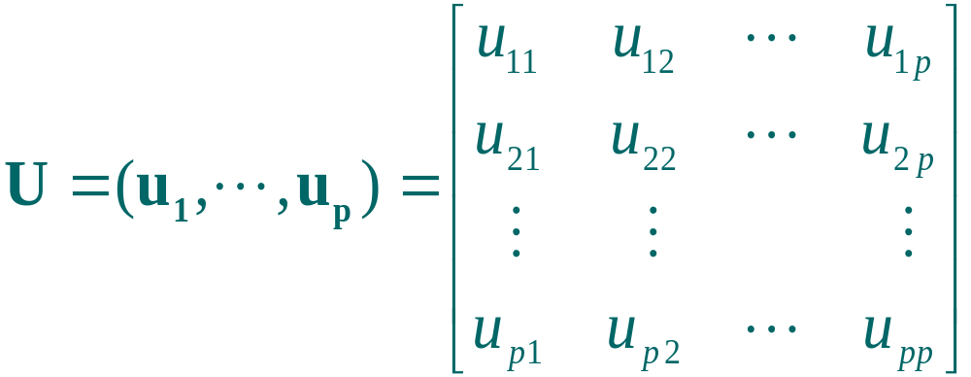


2、若上述矩阵的特征根所对应的单位特征向量为
令
则实对称阵 属于不同特征根所对应的特征向量是正交的，即有

Slide 20
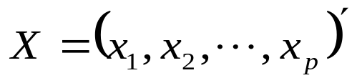


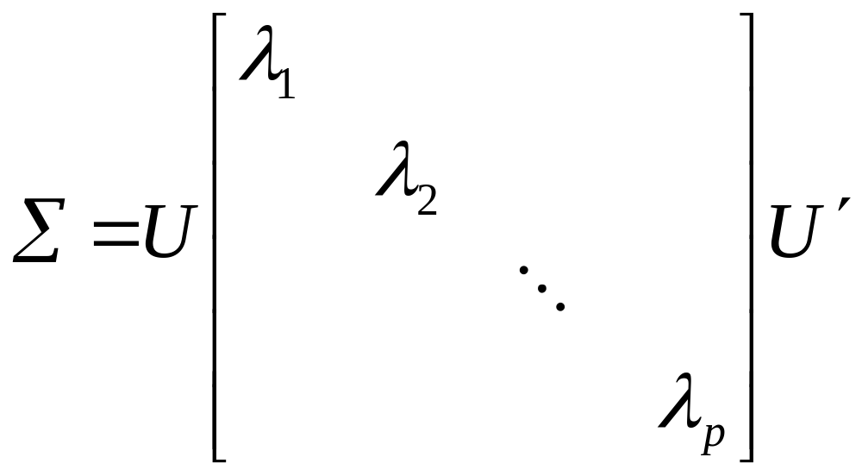
第三节 因子载荷矩阵的估计方法
主成分分析法
设随机向量 的均值为μ，协方差为Σ,
为Σ的特征根， 为对应的
标准化特征向量，则

Slide 21
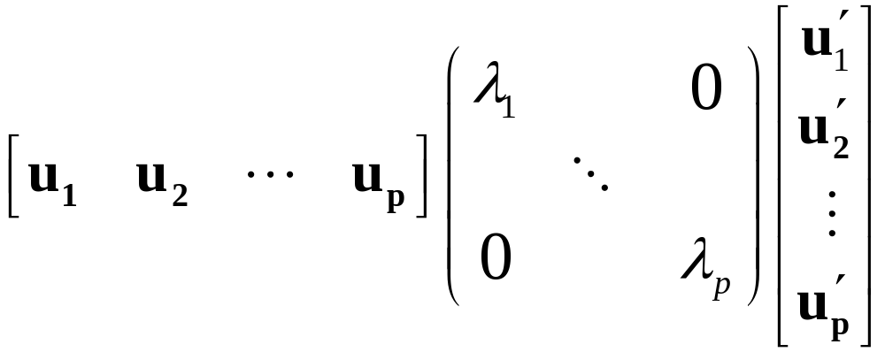
上式给出的Σ表达式是精确的，然而，它实际上是毫无价值的，因为我们的目的是寻求用少数几个公共因子解释，故略去后面的p-m项的贡献，有

Slide 22
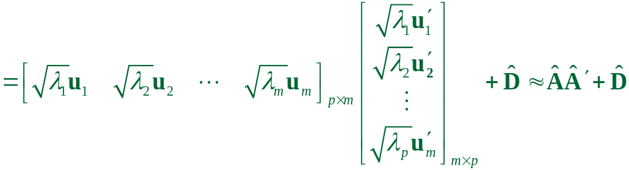
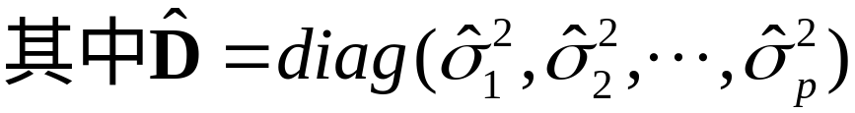
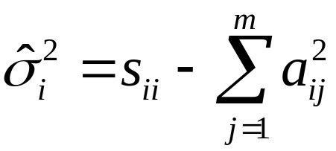
上式有一个假定，模型中的特殊因子是不重要的，因而从Σ的分解中忽略了特殊因子的方差。

Slide 23
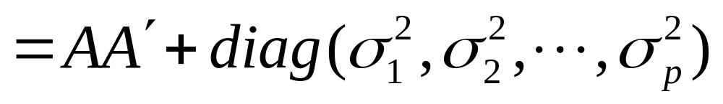

Slide 24



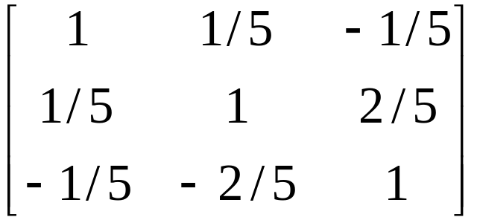
例 假定某地固定资产投资率 ，通货膨胀率 ，失业率 ，相关系数矩阵为
试用主成分分析法求因子分析模型。

Slide 25



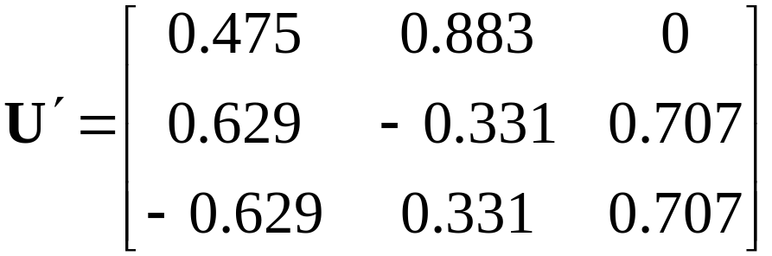
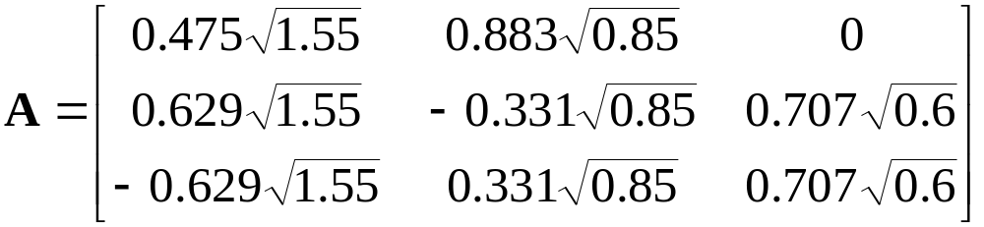
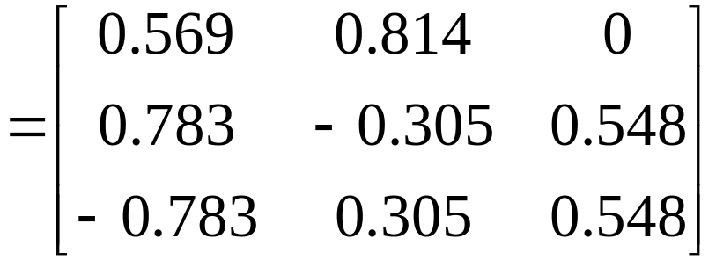
特征根为：

Slide 26

可取前两个因子F1和F2为公共因子，第一公因子F1物价就业因子，对X的贡献率为51.67%。第二公因子F2为投资因子，对X的贡献为28.33%。共同度分别为1，0.706，0.706。

Slide 27
第四节 因子旋转（正交变换）
（一）为什么要旋转因子
因子分析的数学目的不仅仅要找出公共因子以及对变量进行分组，更重要的要知道每个公共因子的含义，以便进行进一步的分析。如果每个公共因子的含义不清，则不便于进行实际背景的解释。由于因子载荷阵是不惟一的，所以应该对因子载荷阵进行旋转。目的是使因子载荷阵的结构简化，使载荷矩阵每列或行的元素平方值向0和1两极分化。主要的正交旋转法有方差最大法和四次方最大法。

Slide 28








奥运会十项全能运动项目
得分数据的因子分析
百米跑成绩
跳远成绩
铅球成绩
跳高成绩
400米跑成绩
百米跨栏
铁饼成绩
撑杆跳远成绩
标枪成绩
1500米跑成绩

Slide 29
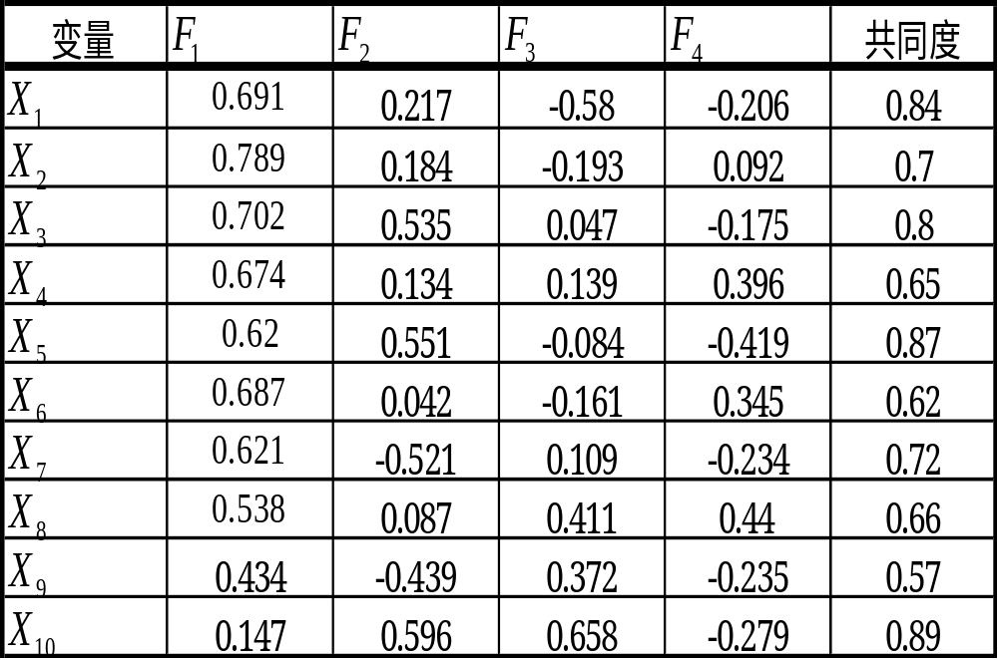

Slide 30
变量 | F₁ | F₂ | F₃ | F₄ | 共同度
X₁ X₂ X₃ X₄ X₅ X₆ X₇ X₈ X₉ X₁₀ | 0.884 0.631 0.245 0.239 0.797 0.404 0.186 -0.036 -0.048 0.045 | 0.136 0.194 0.825 0.150 0.075 0.153 0.814 0.176 0.735 -0.041 | 0.156 0.515 0.223 0.750 0.102 0.635 0.147 0.762 0.110 0.112 | -0.113 -0.006 -0.148 0.076 0.468 -0.17 -0.079 0.217 0.141 0.934 | 0.84 0.70 0.81 0.65 0.87 0.62 0.72 0.66 0.57 0.89

Slide 31







通过旋转，因子有了较为明确的含义。 百米跑，
跳远和 400米跑，需要爆发力的项目在 有较大的载荷， 可以称为短跑速度因子；
铅球， 铁饼和 标枪在 上有较大的载荷，可以称为爆发性臂力因子；
百米跨栏， 撑杆跳远， 跳远和为 跳高在 上有较大的载荷， 爆发腿力因子；
为长跑耐力因子。

Slide 32
（二）旋转方法
正交旋转：由因子载荷矩阵A右乘一正交阵而得到，经过旋转后的新的公因子仍然保持彼此独立的性质。
1、方差最大法
2、四次方最大旋转
斜交旋转：放弃了因子之间彼此独立这个限制，可达到更简洁的形式，实际意义也更容易解释。
不论是正交旋转还是斜交旋转，都应该在因子旋转后，使每个因子上的载荷尽可能拉开距离，一部分趋近1，一部分趋近0，使各个因子的实际意义能更清楚地表现出来。

Slide 33
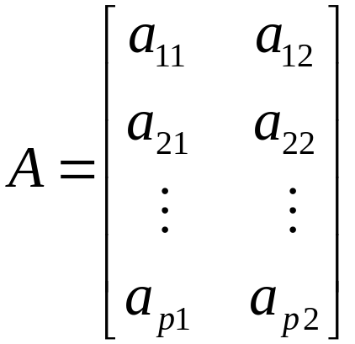
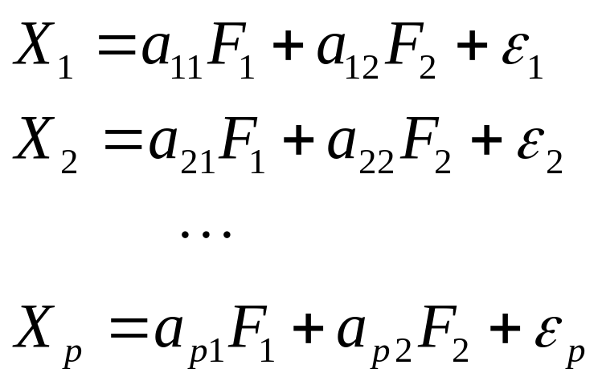
1、方差最大法
方差最大法从简化因子载荷矩阵的每一列出发，使和每个因子有关的载荷值平方的方差最大。当只有少数几个变量在某个因子上有较高的载荷值时，对因子的解释最简单。方差最大的直观意义是希望通过因子旋转后，使每个因子上的载荷值尽量拉开距离，一部分的载荷趋于±1，另一部分趋于0。

Slide 34
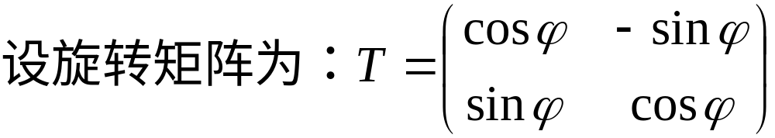
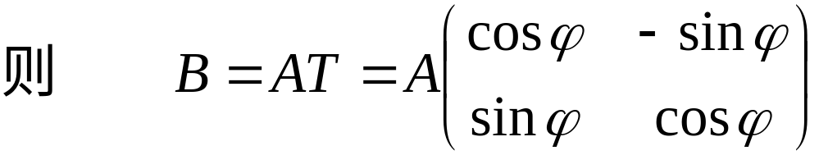
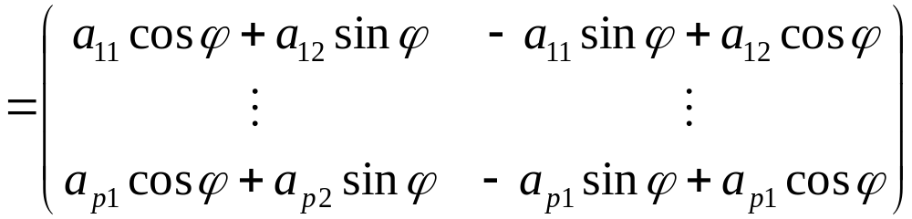
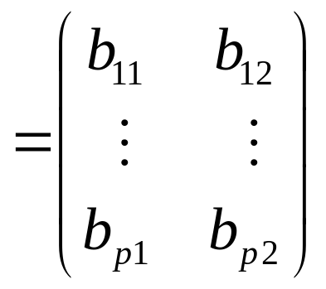

Slide 35
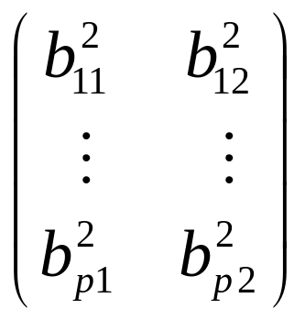
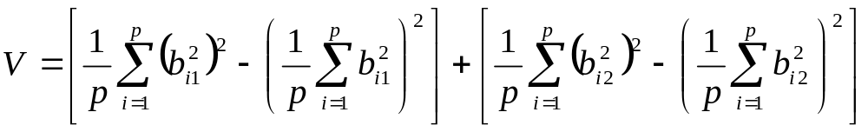

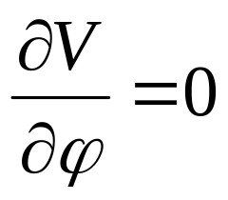

根据求极值的原理，使
，由此可求出因子轴旋转角度

Slide 36
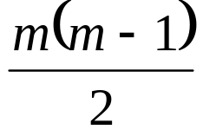
推广到多个公共因子的情况
如果公共因子个数m>2，我们可以逐次对每两个公共因子进行旋转
1.第一轮旋转，每次取两个，全部配对旋转，变换共需进行 次
2.对第一轮旋转所得结果用上述方法继续进行旋转，得到第二轮旋转结果。每一次旋转后，矩阵各列平方的相对方差之和总会比上一次有所增加。
3.当总方差的改变不大时，就可以停止旋转。

Slide 37
2、四次方最大旋转
四次方最大旋转是从简化载荷矩阵的行出发，通过旋转初始因子，使每个变量只在一个因子上有较高的载荷，而在其它的因子上尽可能低的载荷。如果每个变量只在一个因子上有非零的载荷，这时的因子解释是最简单的。
四次方最大法通过使因子载荷矩阵中每一行的因子载荷平方的方差达到最大。

Slide 38
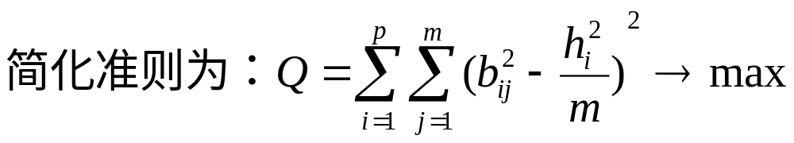
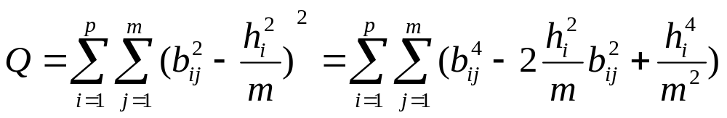





Slide 39





旋转后因子的共同度
设Γ正交矩阵，做正交变换
旋转后因子的共同度没有发生变化！

Slide 40




旋转后公共因子的方差贡献
设Γ正交矩阵，做正交变换
旋转后公共因子的方差贡献发生了变化！

Slide 41
第五节 因子得分
（一）因子得分的概念
前面我们主要解决了用公共因子的线性组合来表示一组观测变量的有关问题。如果我们要使用这些因子做其他的研究，比如把得到的因子作为自变量来做回归分析，对样本进行分类或评价，这就需要对公共因子进行测度，即给出公共因子的值。

Slide 42



因子分析的数学模型为：
因子得分函数：
可见，要求得每个因子的得分，必须求得分函数的系数，而由于p>m，所以不能得到精确的得分，只能通过估计。

Slide 43






2、回归法
1) 思想
其中

Slide 44






Slide 45



简记为
其中
因此

Slide 46




而因子载荷阵
故

Slide 47
人均要素变量因子分析。对我国31个省市自治区的要素状况作因子分析。指标体系中有如下指标：
X1 ：人口（万人） X2 ：面积（万平方公里）
X3 ：GDP（亿元） X4 ：人均水资源（立方米/人）
X5：人均生物量（吨/人） X6：万人拥有的大学生数（人）
X7：万人拥有科学家、工程师数（人）
Rotated Factor Pattern
FACTOR1 FACTOR2 FACTOR3
X1 -0.21522 -0.27397 0.89092
X2 0.63973 -0.28739 -0.28755
X3 -0.15791 0.06334 0.94855
X4 0.95898 -0.01501 -0.07556
X5 0.97224 -0.06778 -0.17535
X6 -0.11416 0.98328 -0.08300
X7 -0.11041 0.97851 -0.07246

Slide 48







X1=-0.21522F1-0.27397F2+0.89092F3+
X2=0.63973F1-0.28739F2-0.28755F3+
X3=-0.15791F1+0.06334F2+0.94855F3+
X4=0.95898F1-0.01501F2-0.07556F3
X5=0.97224F1-0.06778F2-0.17535F3
X6=-0.11416F1+0.98328F2-0.08300F3
X7=-0.11041F1+0.97851F2-0.07246F3
高载荷指标
因子命名
因子1
X2；面积（万平方公里）
X4:人均水资源（立方米/人）
X5:人均生物量（吨/人）
自然资源因子
因子2
X6：万人拥有的大学生数（人）
X7：万人拥有的科学家、工程师数（人）
人力资源因子
因子3
X1;人口（万人）
X3:GDP(亿元)
经济发展总量因子

Slide 49
Standardized Scoring Coefficients
FACTOR1 FACTOR2 FACTOR3
X1 0.05764 -0.06098 0.50391
X2 0.22724 -0.09901 -0.07713
X3 0.14635 0.12957 0.59715
X4 0.47920 0.11228 0.17062
X5 0.45583 0.07419 0.10129
X6 0.05416 0.48629 0.04099
X7 0.05790 0.48562 0.04822
F1=0.05764X1+0.22724X2+0.14635X3+0.47920X4+0.45583X5+0.05416X6+0.05790X7
F2=-0.06098X1-0.09901X2+0.12957X3+0.11228X4+0.07419X5+0.48629X6+0.48562X7
F3=0.50391X1-0.07713X2+0.59715X3+0.17062X4+0.10129X5+0.04099X6+0.04822X7

Slide 50
前三个因子得分
REGION
FACTOR1
FACTOR2
FACTOR3
beijing©
-0.08169
4.23473
-0.37983
tianjin
-0.47422
1.31789
-0.87891
hebei
-0.22192
-0.35802
0.86263
shanxi1
-0.48214
-0.32643
-0.54219
neimeng
0.54446
-0.66668
-0.92621
liaoning
-0.20511
0.46377
0.34087
jilin
-0.21499
0.10608
-0.57431
heilongj
0.10839
-0.11717
-0.02219
shanghai
-0.20069
2.38962
-0.04259

Slide 51
第六节 因子分析的步骤、展望和建议
一、因子分析通常包括以下五个步骤
选择分析的变量
用定性分析和定量分析的方法选择变量，因子分析的前
提条件是观测变量间有较强的相关性，因为如果变量之间
无相关性或相关性较小的话，他们不会有共享因子,所以
原始变量间应该有较强的相关性。
计算所选原始变量的相关系数矩阵
相关系数矩阵描述了原始变量之间的相关关系。可以
帮助判断原始变量之间是否存在相关关系，这对因子分析
是非常重要的，因为如果所选变量之间无关系，做因子分
析是不恰当的。并且相关系数矩阵是估计因子结构的基础。

Slide 52
提取公共因子
这一步要确定因子求解的方法和因子的个数。需要根据研究者的设计方案或有关的经验或知识事先确定。因子个数的确定可以根据因子方差的大小。只取方差大于1(或特征值大于1)的那些因子，因为方差小于1的因子其贡献可能很小；按照因子的累计方差贡献率来确定，一般认为要达到70％才能符合要求；
因子旋转
通过坐标变换使每个原始变量在尽可能少的因子之间有密切的关系，这样因子解的实际意义更容易解释,并为每个潜在因子赋予有实际意义的名字。

Slide 53
计算因子得分
求出各样本的因子得分，有了因子得分值，则可以在许多分析中使用这些因子，例如以因子的得分做聚类分析的变量，做回归分析中的回归因子。

Slide 54




用因子分析方法进行综合评价
通过因子分析，取m 个公共因子 ，
以每个公共因子 的方差贡献率
为权，构造综合评价函数
按F值的大小对样品进行排序比较或分类。

Slide 55
城镇居民生活质量评估指标体系
X1:人均国内生产总值 X2:人均可支配收入
X3:人均消费支出 X4:城市就业率
X5:人均居住面积 X6:每百户电脑拥有量
X7:每百户移动电话拥有量 X8:每百户空调拥有量
X9:每百户排油烟机拥有量 X10:每百户淋浴热水器拥有量
X11:每百户家用汽车拥有量 X12:每人文娱服务支出
X13:每万人拥有医生数 X14:恩格尔系数
X15:人均公共绿地面积 X16:大专以上人口所占比例
X17:人均教育经费 X18:人均图书拥有量
X19:平均预期寿命

Slide 56
对旋转后的因子载荷矩阵进行因子命名
F1： 经济 教育 因子 | 变量名 |  | F1 | F2 | F3 | F4 | F5
 | X1 | 人均国内生产总值 | 0.87523 | 0.3031 | 0.2222 | 0.15528 | -0.18857
 | X2 | 人均可支配收入 | 0.89176 | 0.33784 | 0.27132 | 0.0497 | -0.03647
 | X3 | 人均消费支出 | 0.86287 | 0.38729 | 0.28659 | 0.11079 | -0.02129
 | X6 | 每百户电脑拥有量 | 0.66048 | 0.59956 | 0.37525 | -0.03276 | 0.14581
 | X16 | 大专以上人口所占比例 | 0.88993 | 0.02428 | 0.21977 | 0.12575 | 0.20447
 | X17 | 人均教育经费 | 0.88239 | 0.12221 | 0.29812 | -0.04599 | 0.21931
 | X18 | 人均图书拥有量 | 0.87712 | 0.3311 | 0.09834 | 0.14173 | 0.13559
F2： 物质 生活 因子 | X5 | 人均居住面积 | 0.2371 | 0.83355 | -0.04812 | 0.0198 | -0.16962
 | X7 | 每百户移动电话拥有量 | 0.18235 | 0.55745 | 0.61609 | -0.32227 | -0.10919
 | X8 | 每百户空调拥有量 | 0.45192 | 0.81243 | 0.05042 | 0.09489 | 0.19627
 | X10 | 每百户淋浴热水器拥有量 | 0.22876 | 0.77878 | 0.14875 | 0.00139 | 0.14735
 | X12 | 每人文娱服务支出 | 0.50391 | 0.52816 | 0.50800 | -0.15105 | 0.26693
F3：生活环境因子 | X9 | 每百户排油烟机拥有量 | 0.38874 | -0.14085 | 0.55381 | 0.52991 | -0.06564
 | X11 | 每百户家用汽车拥有量 | 0.25325 | 0.12318 | 0.77102 | -0.03948 | 0.3939
 | X15 | 人均拥有绿化面积 | 0.31905 | 0.04187 | 0.74269 | 0.15618 | 0.1326
F4：医疗保健因子 | X13 | 每万人拥有医生数 | -0.26639 | 0.50624 | 0.14811 | 0.67216 | -0.1475
 | X14 | 1-恩格尔系数 | 0.26673 | -0.15137 | -0.08608 | 0.84763 | 0.17644
 | X19 | 平均预期寿命 | 0.60478 | 0.4611 | 0.02692 | 0.52272 | -0.04882
F5：社会保障因子 | X4 | 城市就业率 | 0.07487 | 0.05229 | 0.23948 | 0.06604 | 0.92574

Slide 57
SAS 程序
proc factor data=文件名 r=v n=？out=文件名1 outstat=文件名2 reorder;
run;
说明
data=文件名
指定用于分析的数据文件
out=
文件名自己取，保存原始数据和因子得分
outstat=
文件名自己取，保存因子分析过程中的统计量
r=v
指定旋转的方法，是rotate=varimax 的缩写，也可以用rotate=quartimax (r=q)
n=
指定公共因子的个数
特别注意，分号表示一个语句的结束，不能遗漏。

Slide 58
proc factor data=tmp1.innovation r=v n=4 out=out;
run;
data a1;
set out;
f=(5.8617*factor1+2.6989*factor2+2.0995*factor3+1.5842*factor4)/14;
run;
data a2;
set a1;
keep region f factor1 factor2 factor3 factor4 ;
run;
proc sort data=a2;
by descending f;
run;
proc print data=a2;
run;

